Slide 1
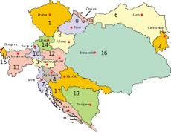

Slide 2
Hlavní etapy územních změn habsburské monarchie
1526 – vznik jádra habsburských držav ve střední Evropě
1699 – karlovický mír
1763 – konec slezských válek
1775-1795 – územní zisky na severovýchodě, ztráta Rakouského Nizozemí
1800-1815 – série územních změn na západě a jihozápadě
1859, 1866 - ztráta území v severní Itálii a mocenského vlivu na střední a drobné německé státy
1878 – anexe Bosny a Hercegoviny

Slide 3
Centralismus vs. federalismus jako téma reformy rakouské veřejné správy
Splývání mnoha různých právních a správních tradic: habsbursko-španělských, říšskoněmeckých, českých, uherských, italských, polských a osmanských
Silná zemská identita politické elity některých korunních zemí (Čechy, Morava, Halič, Uhry, Tyrolsko), jinde tato mizí nebo již zmizela (Vídeň, Přímoří, alpské země) nebo se k zemské identitě hlásí jen část elity (Čechy) nebo je identita předmětem boje mezi elitami (národní hnutí)
Centralistické působení ekonomiky, armády a úřadů (Josef II.)
Odstředivé působení kulturních veličin, zvláště části vzdělanců angažovaných v tzv. národních hnutích

Slide 4
Politické členění Předlitavska
Království české
Království haličsko-vladimirské
Království dalmatské
Markrabství moravské
Markrabství istrijské
Arcivévodství Horní Rakousy
Arcivévodství Dolní Rakousy
Vévodství slezské
Vévodství štýrské
Vévodství kraňské
Vévodství korutanské
Vévodství salcburské
Vévodství bukovinské
Okněžené hrabství Gorica-Gradiška
Okněžené hrabství Tyroly
Země vorarlberská
Svobodné město Terst

Slide 5
Národnostní skladba zemí
Čechy – Češi, Němci
Morava – Češi, Němci
Slezsko – Němci, Poláci, Češi
Halič – Poláci, Ukrajinci, Němci
Bukovina – Ukrajinci, Rumuni, Poláci, Němci
Dolní Rakousy – Němci, Češi
Horní Rakousy, Salcbursko, Vorarlbersko – Němci
Štýrsko, Korutany – Němci, Slovinci
Kraňsko – Slovinci, Němci
Tyroly – Němci, Italové
Gorica-Gradiška – Slovinci, Italové, Němci
Istrie – Chorvati, Slovinci, Italové, Němci
Terst – Italové, Slovinci, Chorvati, Němci
Dalmácie – Chorvati, Italové, Němci

Slide 6
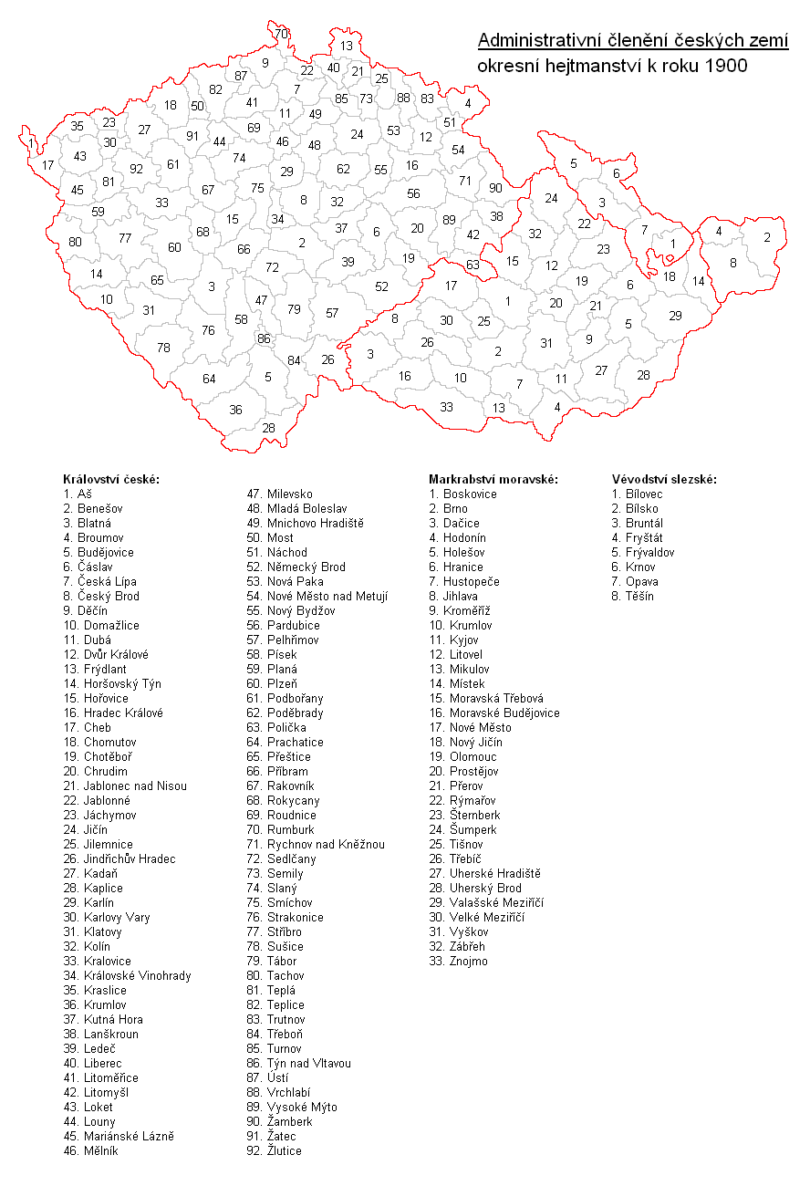

Slide 7
Patrimoniální systém
Řada středověkých reliktů odstraněných nebo odumřelých v časech osvícenského absolutismu (Chodové, Valaši, honitební práva na buchlovském panství, dědičné rychty na Moravě aj.)
Velké rozdíly v systému správy mezi drobnými panstvími a državami magnátů
V čele velkých patrimonií ústřední ředitel, „ÚŘAS“, (starší název hejtman, administrátor apod.), jemu k ruce důchodní a purkrabí, dále specializováno … obroční, pojezdný, poklasný, šafář, sládek, polesný atd.
Vesnická samospráva – rychtář (dědičný rychtář, šoltys, fojt) + přísežní (konšelé, starší), zcela závislí na vůli vrchnosti
Významné vazby na moderní formy samosprávy, tzv. sousedský způsob správy, „dostat na pamětnou“, nakládání s obecním majetkem aj.

Slide 9
Samosprávná obec
Přenesená působnost
Samosprávná působnost
Volby
Sčítání lidu
Úklid a údržbu státních komunikací za náhradu
Peněžní pokuty
Platby za školu, platby církvi
Opatření pro nakažlivým chorobám
Zřízení a rušení živnostenských závodů
Postrk, dohled nad osobami
Spolupráce při výběru některých daní,kolků atd.
Správa obecního jmění
Správa tzv. obecního svazku (domovské, měšťanské právo)
Místní policie
Dohled nad trhy, čeledí, dělnictvem, veřejnou mravností
Stavební dozor
Zdravotní dozor
Požární dozor

Slide 10
Statutární města
1850 Praha, Brno, Olomouc, Opava, Liberec
Jihlava, Znojmo, Uh. Hradiště, Kroměříž
Zpravidla zemská hlavní a též lázeňská města
Pravomoc purkmistra na úrovni okresního hejtmana (tj. II. instance politické správy)
Potvrzení purkmistra v úřadu panovníkem
Větší autonomie při správě obecního jmění
Volební předpisy sledující zpravidla hledisko soudržnosti měšťanské obce
Pozoruhodná změna volebních předpisů v brněnském obecním statutu z r. 1905

Slide 12
Policejní správa
Dohled ministerstva vnitra
Policejní ředitelství zřizována ve městech zvláště významných, živých a sociálně či politicky neklidných (Brno, Moravská Ostrava) kvůli sledování politické činnosti, špionů, cizinců atd., jejich činnost v podstatě celozemská
Okresní hejtmanství, presidiální kancelář podřízená přímo hejtmanovi
Presidiální kanceláře magistrátů statutárních měst
Starostové obcí
Dohled nad činností spolků, sledování veřejných shromáždění, reference na osoby, sledování, vypovídání podezřelých, tiskové delikty, evidence zbraní atd.

Slide 13
Justiční správa
Reformy poloviny 18. století – redukce hrdelních soudů (na Moravě z 200 na 25, v Čechách z 356 na 30), podle zásady obsazení úřadu školenými a zkoušenými soudci
1784 s reformou městské správy (regulace magistrátů) definována soudní pravomoc magistrátu a dále centralizováno hrdelní soudnictví u vyšších soudních úřadů
1848 zřízeno Ministerstvo práv (Justizministerium), později m. spravedlnosti jako nejvyšší orgán pro civilní soudnictví
1850 reforma soudů – rozdělení na řádné ve třístupňové hierarchii a mimořádné

Slide 14
Soudní systém po r. 1850
Řádné soudy
Mimořádné soudy
Nejvyšší soudní a kasační soud ve Vídni
Sborové soudy druhé instance (Vrchní zemský soud v Brně, Praze…)
Sborové soudy první instance – Zemské nebo též Krajinské/Krajské soudy (tj. Zemský soud v Brně, Krajský soud v Jihlavě, Uh. Hradišti apod.), zahrnují obvod 15-24 okresních soudů
Okresní soud (v čele se samosoudcem)
- Existují do systému začleněné obchodní nebo horní soudy jako zvláštní senáty sborových soudů první instance
Jejich primárním cílem je dosažení smíru, nikoliv rozhodnutí
Živnostenské soudy
Polabské soudy
Rozhodčí soudy nemocenských a úrazových pojišťoven, horních pokladen apod.
Soud dvorního maršálka pro členy panovnického domu, soud pro osoby požívající právo exteritoriality

Slide 15
Státní zastupitelství
Poprvé 1849, později stále rostl význam autonomie úřadu jako symbol oddělení moci soudní od moci výkonné, stabilita do roku 1873
Základní povinností je stíhat z úřední moci všechny protiprávní skutky, o nichž měli známost
Generální prokurátor (projednávání kauz o kasačního soudu) při Nejvyšším soudním a kasačním dvoru ve Vídni)
Vrchní státní zástupci (dozor nad státními zástupci ve svém obvodu) při vrchních zemských soudech
Státní zástupci u zemských/krajských soudů

Slide 16
Finanční správa
Přímá daň: lze určit subjekt, který má daň zaplatit, tj. bezprostředně vázáno na osobu nebo firmu, obvykle daně z výdělku, majetku apod.
Nepřímá daň: plátce se tu liší od poplatníka, tj. ten kdo daň odvádí, není tím, kdo ji ve skutečnosti platí, typicky spotřební daně nebo daň z přidané hodnoty
Důležité periodizační mezníky (1848/ zřízení centralizované finanční správy, 1898/ reforma přímých daní)
1848: Ministerstvo financí jako nejvyšší instancí finanční správy v Rakousku, později Předlitavsku
Následně zřízeny Zemské finanční úřady (též Zemské finanční ředitelství) v každé korunní zemi, silně provázáno s místodržitelstvím
Okresní finanční ředitelství pro správu nepřímých daní/ Okresní úřad (okresní hejtmanství) pro správu přímých daní (berní referát)
Od 1898 posilování role komisí se zastoupením občanské složky, která samostatně zjišťovala daňový výnos a v konzultaci se státními finančními orgány určovala daň.

Slide 17
Církevní správa - kontexty
V katolickém prostředí se od 16. století a silněji po porážce stavovského povstání v r. 1620 projevuje tzv. omnipotence státu, tj. jeho dozor nad církví, posilování její moci skrze stát, omezování vztahu diecézí k papeži
Založení nových biskupství: Litoměřice (1655), Hradec Králové (1664), Brno (1777), České Budějovice (1784), povýšení olomouckého biskupství na arcibiskupství (1777).
Využívání řeholníků a řeholních řádů k suplování farářů po 30. leté válce a následné zvyšování dozoru (zvl. od Marie Terezie)
Toleranční patent z r. 1781 (augšpurská, helvetská a řeckopravoslavná konfese, méně židovská konfese jako trpěné, nikoliv rovnoprávné katolictví)
Nová organizace farností (1782), fara v každé osadě se 700 obyvateli, kt. je vzdálena od stávajícího kostela hodinu pěší chůze, na Moravě 300 a v Čechách 250 nových far
1855 konkordát se Svatým stolcem, 1870 odvolán, 1874 tzv. květnové zákony ustnovily až servilní vazbu katolické církve na stát

Slide 18
Základní schéma správy po r. 1848
Římskokatolická církev
Evangelické konfese
Ministerstvo kultu a vyučování
Místodržitelství
Arcibiskupství
Biskupství
Vikariát/děkanát
Farnost
Konzistoře (ve Vídni)
Superintendant (v každé korunní zemi)
Senioráty
Kněží v obcích (pastoři)
Odpovědnost za farnost vůči státu nadále nese katolický farář, zodpovídá za matriky atd., ovšem pastor vede paralelní pro vnitřní potřebu obce.

Slide 19
Židovská konfese
1784 vznik duchovní rady židovské obce v Praze pro celé Čechy
Dohledem nad děním v každém kraji pověřen jeden rabín
Úředním jazykem židovských obcí stanovena němčina a židé nuceni přijmout německá příjmení (Löw, Hirsch, Fischel, Goldberg atd.)
Moravský zemský rabinát (kol. 1550) v Mikulově
Volba prostřednictvím seniorů židovských obcí potvrzených panovníkem a rozdělených do několika krajů + voliči z některých zvláště jmenovaných židovských obcí

